Slide 1
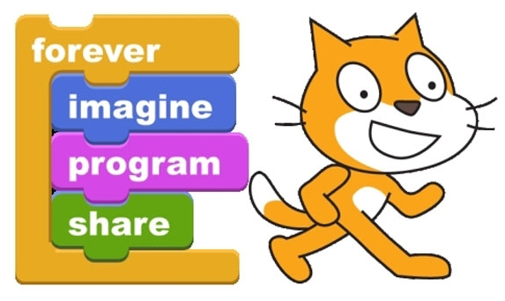
Généraliser un
calcul avec
Scratch
Stéphanie Rioux
Récit MST
stephanie.rioux@recitmst.qc.ca

Slide 2
Déroulement de l’atelier
Pourquoi la programmation en mathématique?
Structure d’un programme
Généraliser un calcul + défi
Des idées et des ressources
Autres défis à explorer
Notes:
Me

Slide 3
Enseigner la programmation… Pourquoi?
PAN: Plan d’action numérique du MEES
(Orientation 1, mesure 02, pages 27-28)
Extrait du tableau synoptique du PAN, p.2

Slide 4
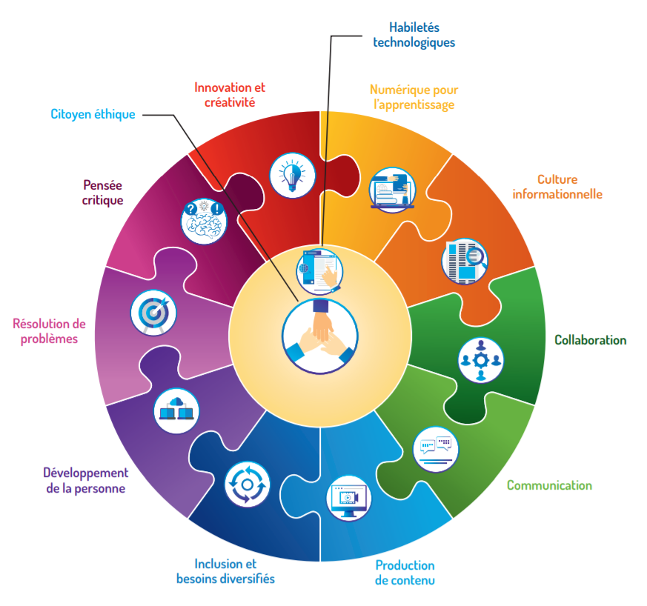
Enseigner la programmation… Pourquoi?
Cadre de référence de la compétence numérique
MEES - Avril 2019

Slide 5
Enseigner la programmation…Pourquoi?
La pensée algorithmique (Simon Modeste - 2013)
Une façon d’aborder un problème en essayant de systématiser sa résolution, de se questionner sur la façon dont des algorithmes pourraient ou non le résoudre. (Modeste, 2012)
QUESTION : Est-ce que la pensée algorithmique peut favoriser le développement de la capacité à généraliser chez les élèves ? (Peut-elle constituer une porte d’entrée au développement de la pensée algébrique ?)
une compréhension accrue du concept de variable
l’aptitude à produire une démarche mathématique structurée et complète
l’habileté à valider une démarche mathématique
une compréhension accrue du sens d’un concept ou d’un processus mathématique
Collaborateurs didacticiens : Fabienne Venant, département de mathématiques, UQAM
Hassane Squalli, faculté d’éducation, université de Sherbrooke
Ridha Najar et Houria Hamzaoui, université du Québec en Abitibi-Témiscamingue

Slide 6
Généraliser un calcul
Créer un nouveau projet (www.scratch.mit.edu)
Le nommer “Somme de 2 nombres”
Suivez le guide!
12 + 5 = 17
6 + 9 = 15
2 + 20 = 22
...
Notes:
Mel Steph

Slide 7
Structure générale d’un programme:
une question d’ENTRÉES et de SORTIES.
CALCULS
ENTRÉES
SORTIES
VARIABLES
RAISONNEMENT
RAISONNEMENT
RÉSULTAT
RÉSULTAT
Intention: Transformer un raisonnement algébrique en raisonnement informatique en utilisant un langage de notre choix (ici Scratch).
Notes:
Mel

Slide 8
SOMME DE 2 NOMBRES
CALCULS
ENTRÉES
SORTIES
SOMME=
NOMBRE1 + NOMBRE2
NOMBRE1
NOMBRE2
SOMME
RAISONNEMENT
Notes:
Mel

Slide 9
PRODUIT DE 2 NOMBRES
CALCULS
ENTRÉES
SORTIES
PRODUIT=
NOMBRE1 x NOMBRE2
NOMBRE1
NOMBRE2
PRODUIT
RAISONNEMENT
Notes:
Mel

Slide 10
Somme de 3 nombres
CALCULS
ENTRÉES
SORTIES
SOMME=
NOMBRE1+NOMBRE2
+NOMBRE3
NOMBRE1
NOMBRE2
NOMBRE3
SOMME
RAISONNEMENT
Notes:
Mel

Slide 11
Aire d’un rectangle
CALCULS
ENTRÉES
SORTIES
AIRE=
LONGUEUR x LARGEUR
LONGUEUR
LARGEUR
AIRE
RAISONNEMENT
Notes:
Mel

Slide 12
Périmètre d’un rectangle
CALCULS
ENTRÉES
SORTIES
PÉRIMÈTRE=
2 x LONGUEUR +
2 x LARGEUR
LONGUEUR
LARGEUR
PÉRIMÈTRE
RAISONNEMENT
Notes:
Mel

Slide 13
Moyenne de 4 nombres
CALCULS
ENTRÉES
SORTIES
MOYENNE =
(N1+N2+N3+N4)/4
MOYENNE
N1, N2, N3, N4
Notes:
Mel

Slide 14
À vous de jouer...
Produit de 3 nombres
Rabais et taxes sur un article
Aire et périmètre d’un rectangle
Aire d’un trapèze
Relation de Pythagore
Équation de la droite
Autre défi au choix!
Notes:
Mel

Slide 15
SURVOL DES POSSIBILITÉS
AVEC SCRATCH
(En lien avec les contenus mathématiques)
Padlet d’idées
Exemple de planification annuelle Scratch
Continuum de leçons de programmation

Slide 16
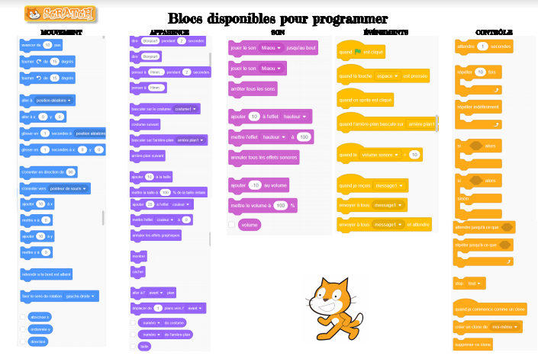
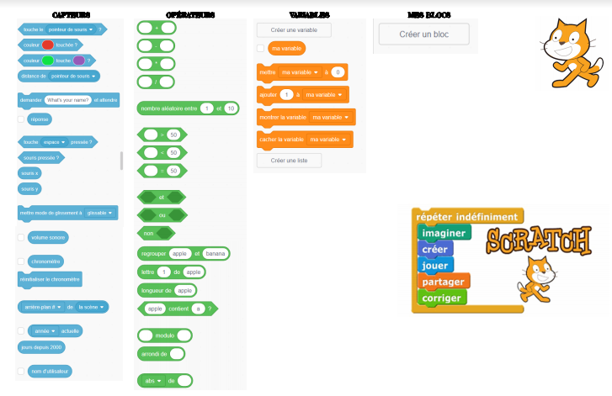
Les blocs de Scratch 3.0
À imprimer ou à afficher sur les murs de votre classe
Tutoriel pour débuter

Slide 17
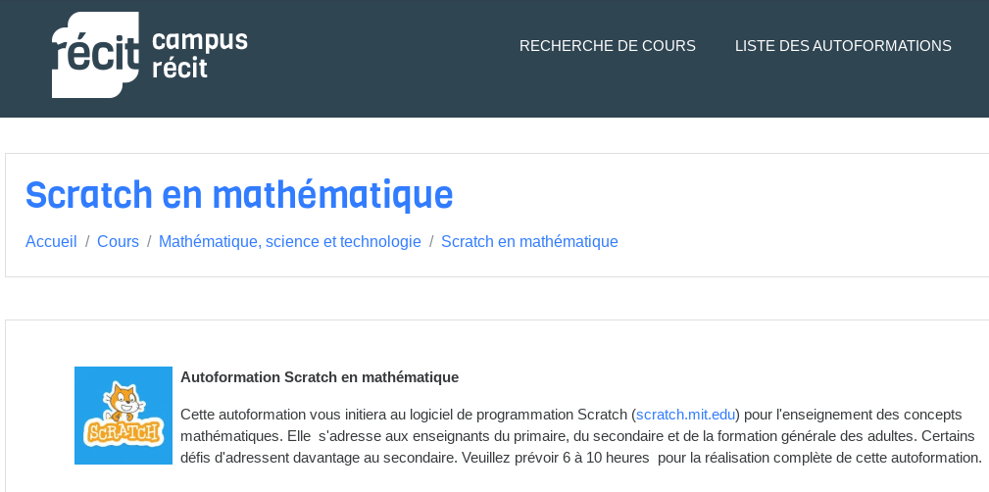
Autoformations du Campus Récit
https://campus.recit.qc.ca/
‹#›
Premiers pas avec Scratch
Scratch en mathématique
Notes:
Mel

Slide 18
Liens utiles: stephanie.rioux@recitmst.qc.ca
equipe@recitmst.qc.ca
www.recitmst.qc.ca
Notre offre de formations
Autoformations du Campus RÉCIT
Les maths autrement (Facebook)

Slide 19
Découvertes?
Coups de coeur?
Questions?
Commentaires?
Merci et bon Scratch!
Stéphanie Rioux
stephanie.rioux@recitmst.qc.ca

